Slide 1
Ajax

Slide 2
Ajax란?
JavaScript의 라이브러리중 하나이며 Asynchronous Javascript And Xml(비동기식 자바스크립트와 xml)의 약자이다.
브라우저가 가지고 있는 XMLHttpRequest 객체를 이용해서 전체 페이지를 새로 고치지 않고도 페이지의 일부만을 위한 데이터를 로드하는 기법이다.
Ajax를 한마디로 정의하자면 JavaScript를 사용한 비동기 통신, 클라이언트와 서버간에 데이터를 주고받는 기술이라고 할 수 있다.
비동기(async)방식이란?
웹페이지를 리로드하지 않고 데이터를 불러오는 방식이다. 이 방식의 장점은 페이지 리로드의 경우 전체 리소스를 다시 불러와야 하는데 이미지, 스크립트 , 기타 코드 등을 모두 재요청 할 경우 불필요한 리소스 낭비가 발생하게 되지만 비동기식 방식을 이용할 경우 필요한 부분만 불러와 사용할 수 있으므로 매우 큰 장점이 있습니다.

Slide 3
Ajax의 장단점
Ajax의 장점
웹페이지의 속도향상
서버의 처리가 완료 될 때까지 기다리지 않고 처리 가능하다.
서버에서 Data만 전송해면 되므로 전체적인 코딩의 양이 줄어든다.
기존 웹에서는 불가능했던 다양한 UI를 가능하게 해준다.
예) 사진공유 사이트 Flickr의 경우 사진의 제목이나 태그를 페이지 리로드 없이 수정할 수 있다.

Slide 4
Ajax의 장단점
Ajax 의 단점
히스토리 관리가 안 된다. (보안에 좀 더 신경을 써야한다.)
연속으로 데이터를 요청하면 서버 부하가 증가할 수 있다.
XMLHttpRequest를 통해 통신을 하는 경우 사용자에게 아무런 진행 정보가 주어지지 않는다. 그래서 아직 요청이 완료되지 않았는데 사용자가 페이지를 떠나거나 오작동할 우려가 발생하게 된다.

Slide 5
데이터 전송 형식(XML)
HTML 형식처럼 태그로 데이터를 표현한다.
사람과 기계가 동시에 읽기 편한 구조로 되어 있다.
데이터를 저장하고 전달할 목적으로만 만들어졌다.
HTML 태그처럼 미리 정의되어 있지 않고, 사용자가 직접 정의할 수 있다.

Slide 6
데이터 전송 형식(XML)
특징
XML은 다른 목적의 마크업 언어를 만드는 데 사용되는 다목적 마크업 언어이다.
XML은 다른 시스템끼리 다양한 종류의 데이터를 손쉽게 교환할 수 있도록 해준다.
XML은 새로운 태그를 만들어 추가해도 계속해서 동작하므로, 확장성이 좋다.
XML은 데이터를 보여주지 않고, 데이터를 전달하고 저장하는 것만을 목적으로 한다.
XML은 텍스트 데이터 형식의 언어로 모든 XML 문서는 유니코드 문자로만 이루어진다.

Slide 7
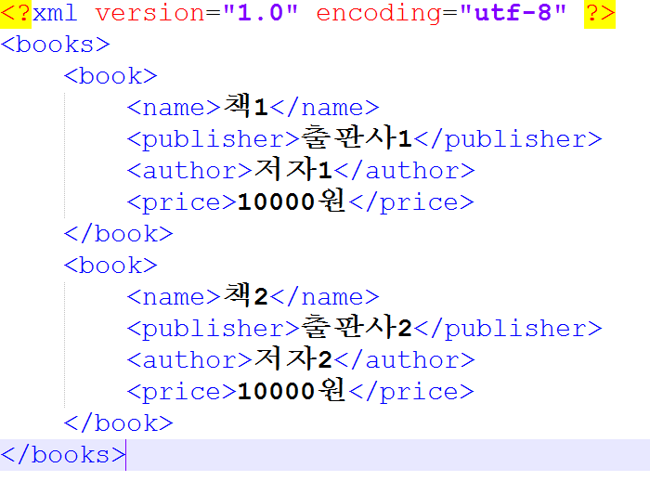
데이터 전송 형식(XML)
작성방법

Slide 8
데이터 전송 형식(JSON)
자바스크립트에서 사용하는 객체 형태로 데이터를 표현하는 방법이다.
JavaScript Object Notation라는 의미의 축약어로 데이터를 저장하거나 전송할 때 많이 사용되는 경량의 DATA 교환 형식이다.
JSON 표현식은 사람과 기계 모두 이해하기 쉬우며 용량이 작아서, 최근에는 JSON이 XML을 대체해서 데이터 전송 등에 많이 사용한다.
JSON은 데이터 포맷일 뿐이며 어떠한 통신 방법도, 프로그래밍 문법도 아닌 단순히 데이터를 표시하는 표현 방법일 뿐이다

Slide 9
데이터 전송 형식(JSON)
특징
서버와 클라이언트 간의 교류에서 일반적으로 많이 사용된다.
자바스크립트 객체 표기법과 아주 유사하다.
자바스크립트를 이용하여 JSON 형식의 문서를 쉽게 자바스크립트 객체로 변환할 수 있는 이점이 있다.
JSON 문서 형식은 자바스크립트 객체의 형식을 기반으로 만들어졌다.
자바스크립트의 문법과 굉장히 유사하지만 텍스트 형식일 뿐이다.
다른 프로그래밍 언어를 이용해서도 쉽게 만들 수 있다.
특정 언어에 종속되지 않으며, 대부분의 프로그래밍 언어에서 JSON 포맷의 데이터를 핸들링 할 수 있는 라이브러리를 제공한다.

Slide 10
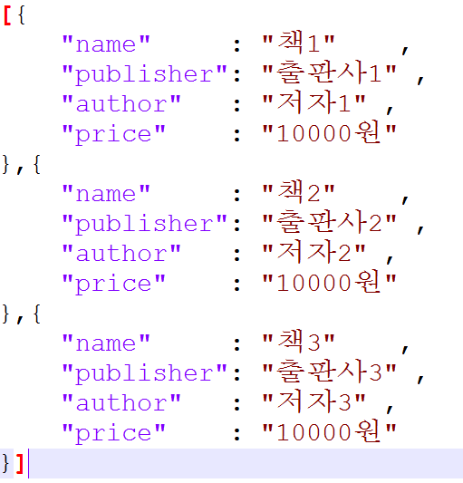
데이터 전송 형식(JSON)
작성방법

Slide 11
XMLHttpRequest 객체란?
XMLHttpRequest는 HTTP를 통해서 쉽게 데이터를 받을 수 있게 해주는 오브젝트를 제공한다.
대부분의 웹 브라우저에서는 서버로부터 데이터를 요청하는 XMLHttpRequest 객체를 내장하고 있다.
XMLHttpRequest를 이용하면 웹 페이지를 전부 로딩하고도 서버로부터 데이터를 요청하거나 전송 받을 수 있다.
웹 페이지를 전부 로딩하지 않고도 일부만을 갱신하는게 가능해진다.

Slide 12
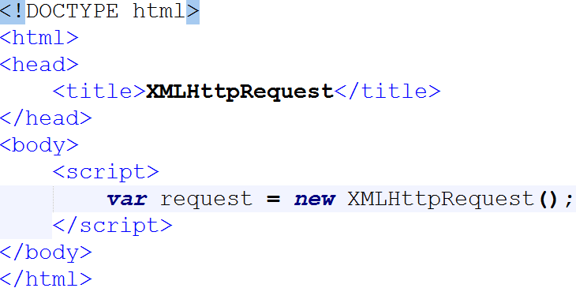
XMLHttpRequest 객체 생성
new 키워드를 이용하여 객체를 생성한다.

Slide 13
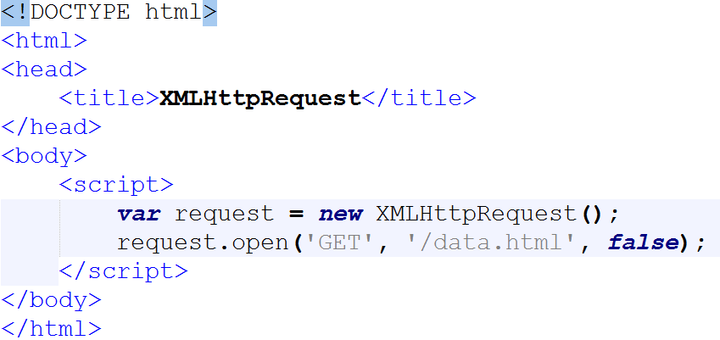
XMLHttpRequest - open() 메소드
전송 위치와 방식을 지정할 수 있다.
request.open(전송 방식, 경로, 비동기 사용 여부)

Slide 14
XMLHttpRequest - send() 메소드와 responseText 속성
send() 메소드
XMLHttpRequest를 경로로 전송하는 메소드이다.
responseText 속성
서버로부터 전달받은 응답 데이터를 문자열로 반환한다.

Slide 15
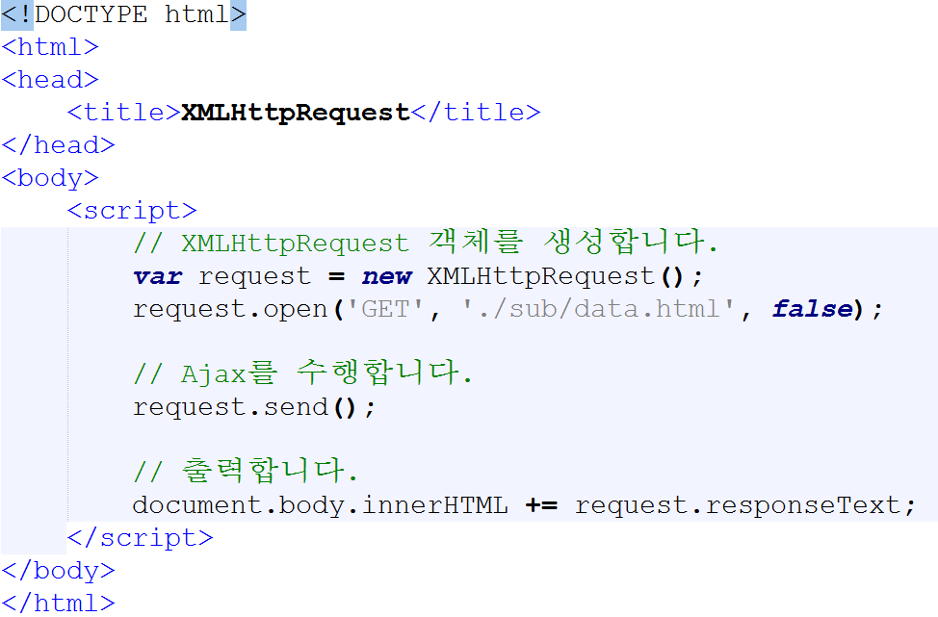
XMLHttpRequest - send() 메소드와 responseText 속성

Slide 16
XMLHttpRequest - onreadystatechange 속성
XMLHttpRequest 객체의 readyState 프로퍼티 값이 변할 때마다 자동으로 호출되는 함수를 설정한다.
readyState 프로퍼티
XMLHttpRequest 객체의 현재 상태를 나타낸다.
readyState 속성 | 설명
0 | XMLHttpRequest 객체가 생성됨.
1 | open() 메소드가 성공적으로 실행됨.
2 | 모든 요청에 대한 응답이 도착함.
3 | 요청한 데이터를 처리 중임.
4 | 요청한 데이터의 처리가 완료되어 응답할 준비가 완료됨.

Slide 17
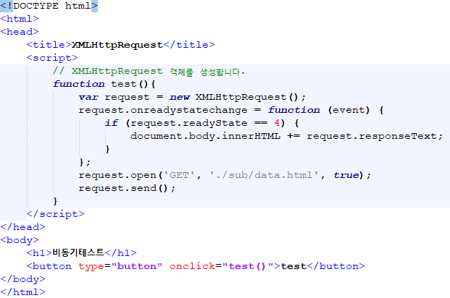
XMLHttpRequest - onreadystatechange 속성
Ajax로 모든 데이터를 전송 받는 시점인 readyState 속성값 4일 때를 이용하여 문서 객체와 관련된 처리를 해준다.

Slide 18
XMLHttpRequest - onreadystatechange 속성
하지만, readyState 프로퍼티 만으로는 가져온 데이터가 올바른 데이터인지 판단 할 수는 없다.
Status 프로퍼티
서버의 문서 상태를 나타냅니다.(https://developer.mozilla.org/ko/docs/Web/HTTP/Status)
HTTP Status Code | 설명 | 예
1XX | 처리 중 | 100 Continue
2XX | 성공 | 200 OK
3XX | 리다이렉트 | 300 Mulitple Choices
4XX | 클라이언트 오류 | 404 Not Found
5XX | 서버 오류 | 500 Internal Server Error

Slide 19
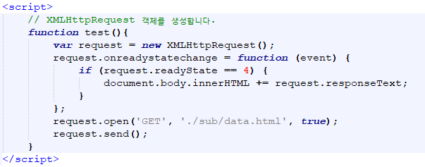
XMLHttpRequest - onreadystatechange 속성
Status 속성이 200이면 처리가 완료되었다는 것이므로 Status 속성이 200일 때를 이용하여 문서 객체와 관련된 처리를 해준다.

Slide 20
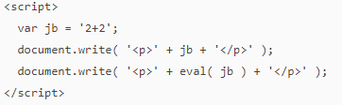
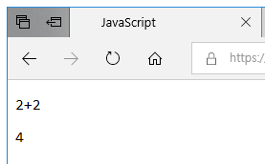
JSON 요청과 조작
Ajax로 JSON을 가져와 다루는 방법은 XMLHttpRequest 객체로 Ajax 요청을 수행하고 응답받은 JSON을 자바스크립트 객체로 변환하면 된다.
JSON을 자바스크립트 객체로 변환하는 방법은 자바스크립트 내장함수인 eval()를 사용하면 된다.
eval()
eval()은 문자열을 코드로 인식하게 하는 함수이다.

Slide 21
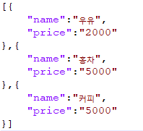
JSON 요청과 조작
사용할 JSON 파일이다.(파일명: dsta.json )

Slide 22
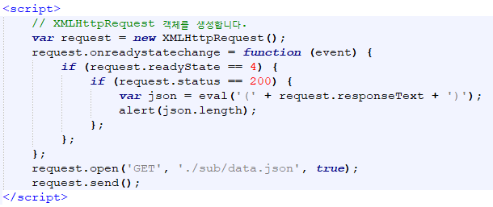
JSON 요청과 조작
요청 받은 JSON을 자바스크립트 객체로 변환하는 소스이다.
eval()에 인자 앞에 ‘()’로 감싸주면 배열 형태의 JSON을 변환할 때 가끔 발생하는 문제를 막을 수 있다.

Slide 23
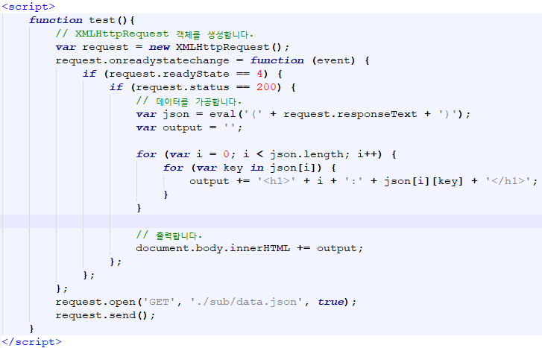
JSON 요청과 조작
자바스크립트 객체로 변환된 JSON객체를 출력하는 소스이다.

Slide 24
JSON 요청과 조작
eval을 절대 사용하지 말 것!
eval()은 인자로 받은 코드를 caller의 권한으로 수행하는 위험한 함수
악의적인 영향을 받았을 수 있는 문자열을 eval()로 실행한다면, 해당 웹페이지나 확장 프로그램의 권한으로 사용자의 기기에서 악의적인 코드를 수행하는 결과를 초래한다.
제3자 코드가 eval()이 호출된 위치의 스코프를 볼 수 있으며, 이를 이용해 비슷한 함수인 Function으로는 실현할 수 없는 공격이 가능하다.

Slide 25
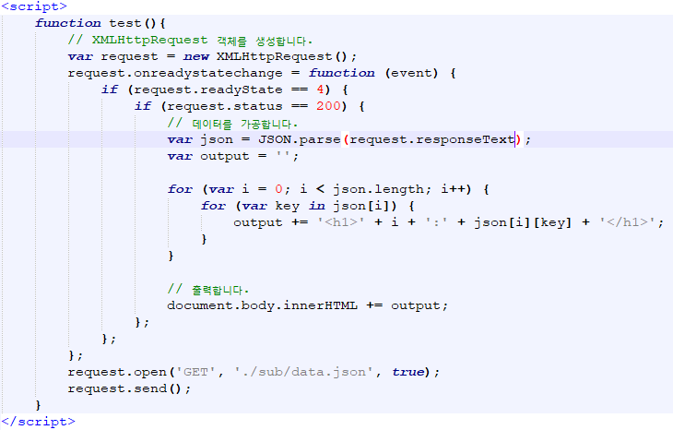
JSON 요청과 조작
eval()을 사용하지 않고 JSON 데이터를 자바스크립트 객체로 변환하는 소스이다.

Slide 26
XML 요청과 조작
Ajax로 XML을 가져와 다루는 방법은 XMLHttpRequest 객체로 Ajax 요청을 수행하고 응답 받은 XML을 DOM(문서객체모델)로 변환하여 조작하면 된다.
응답 받은 XML을 가져오는 XMLHttpRequest 객체 속성은 responseXML이다.
DOM 관련 속성과 메소드
속성 | 설명 | 메서드 | 설명
nodeValue | 문서 객체의 내부 글자 | getElementById(id) | id 속성이 일치하는 문서 객체를 선택한다.
attributes | 문서 객체의 속성 | getElementByTagName(name) | 태그 이름이 일치하는 문서 객체를 선택한다.

Slide 27
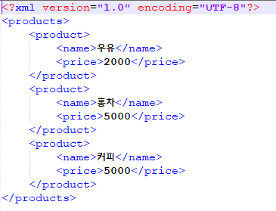
XML 요청과 조작
사용할 XML 파일 소스이다.(파일명 : data.xml)

Slide 28
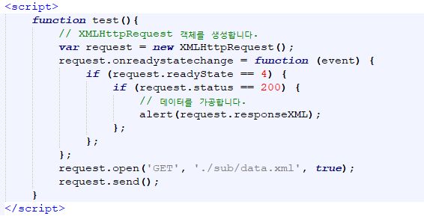
XML 요청과 조작
responseXML 속성을 이용하여 XML을 요청하고 응답 받는 소스이다.

Slide 29
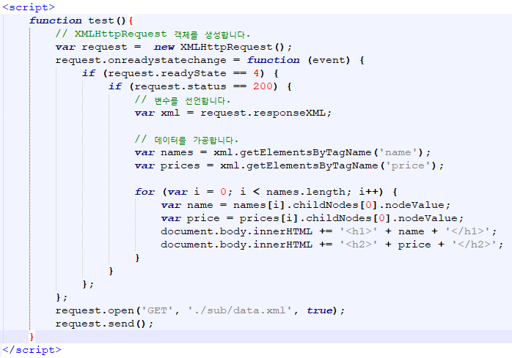
XML 요청과 조작
DOM(문서객체모델) 관련 메소드를 이용하여 응답 받은 XML 데이터를 가공하는 소스이다.

Slide 30
데이터 요청 방식(REST)
“웹에 존재하는 모든 자원(이미지, 동영상, DB 자원)에 고유한 URI를 부여해 활용”하는 것으로, 자원을 정의하고 자원에 대한 주소를 지정하는 방법론을 의미한다.
HTTP URI 를 통해 자원을 명시하고 HTTP Method를 통해 해당 자원의 대한 CRUD Operation을 적용한다.
CRUD Operation , HTTP Method
Create : POST (자원 생성)
Read : GET (자원의 정보 조회)
Update : PUT (자원의 정보 업데이트)
Delete : DELETE (자원 삭제)

Slide 31
데이터 요청 방식(REST)
REST 구성요소
자원(Resource) , URI
모든 자원은 고유한 ID를 가지고 ID는 서버에 존재하고 클라이언트는 각 자원의 상태를 조작하기 위해 요청을 보낸다.
HTTP에서 이러한 자원을 구별하는 ID는 HTTP URI 이다.
행위(Verb) , Method
클라이언트는 URI를 이용해 자원을 지정하고 자원을 조작하기 위해 Method를 사용한다.
HTTP 프로토콜에서는 GET , POST , PUT , DELETE 같은 Method를 제공한다.
표현(Representation)
클라이언트가 서버로 요청을 보냈을 때 서버가 응답으로 보내주는 자원의 상태를 Representation이라고 한다.
REST에서 하나의 자원은 JSON , XML , TEXT , RSS 등 여러 형태의 Representation으로 나타낼 수 있다.

Slide 32
데이터 요청 방식(REST)
REST 의 특징
클라이언트 / 서버 구조 (Client-Server)
자원이 있는 Server , 자원을 요청하는 Client의 구조를 가진다.
무상태 (Stateless)
HTTP는 Stateless 프로토콜 이므로 REST 역시 무상태성을 가진다. 클라이언트의 Context 를 서버에 저장하지 않는다.
캐시 처리 가능 (Cachealble)
웹 표준 HTTP 프로토콜을 그대로 사용하므로 , 웹에서 사용하는 기존의 인프라를 그대로 활용 가능하다.

Slide 33
데이터 요청 방식(REST)
REST 의 특징
계층화
API 서버는 순수 비즈니스 로직을 수행하고 그 앞단에 사용자 인증 , 암호화 , 로드밸런싱 등을 하는 계층을 추가하여 구조상의 유연성을 줄 수 있다.
인터페이스 일관성(Uniform Interface)
URI로 지정한 자원에 대한 조작을 통일되고 한정적인 인터페이스로 수행한다. HTTP 표준에만 따른다면 모든 플랫폼에 사용이 가능하다.
자체 표현 구조
동사(Method) + 명사(URI) 로 이루어져있어 어떤 메소드에 무슨 행위를 하는지 알 수 있으며 REST API 자체가 매우 쉬워서 API 메시지 자체만 보고도 API를 이해할 수 있다.

Slide 34
데이터 요청 방식(REST)
REST의 장단점
장점
쉬운 사용.
HTTP 프로토콜 인프라를 그대로 사용하므로 별도의 인프라를 구축할 필요가 없다.
클라이언트-서버 역할의 명확한 분리
클라이언트는 REST API를 통해 서버와 정보를 주고받는다. REST의 특징인 무상태에 따라 서버는 클라이언트의 Context를 유지할 필요가 없다.
특정 데이터 표현을 사용가능
REST API는 헤더 부분에 URI 처리 메소드를 명시하고 필요한 실제 데이터를 ‘body’에 표현할 수 있도록 분리시켰다. JSON , XML 등 원하는 대표언어로 사용 가능하다.

Slide 35
데이터 요청 방식(REST)
REST의 장단점
단점
메소드의 한계
REST는 HTTP 메소드를 이용하여 URI를 표현한다. 이러한 표현은 쉬운 사용이 가능하다는 장점이 있지만 반대로 메소드 형태가 제한적인 단점이 있다.
표준이 없음
REST는 설계 가이드 일 뿐이지 표준이 아니다. 명확한 표준이 없다.

Slide 36
데이터 요청 방식(GET)
URL에 key&value 쌍의 형태로 파라미터를 붙여서 서버에 전송하는 방식이다.
장단점
사용자가 입력한 값이 url에 그대로 노출되므로 보안에 좋지 않다.
url을 다른 사람들과 공유할 경우 그대로 입력해서 다른 사용자와 해당 url의 페이지를 똑같이 볼 수 있다.
바이너리 데이터를 전송할 수 없다.
GET방식은 요청에 대한 정보를 구분할 때 속성=속성값&속성=속성값 방식으로 KEY VALUE 쌍을 &연산자로 구분을 하게 되는데 바이너리 데이터는 &를 데이터로 취급할 수 있기 때문에, GET방식으로는 바이너리 데이터를 전송할 수 없게 된다.

Slide 37
데이터 요청 방식(POST)
사용자의 입력을 HTTP request 바디 부분에 넣어서 전송한다. 그렇기 때문에 HTTP 요청 헤더에 Content-type 필드를 명시해야 한다.
Content-type이란?
우리가 클라이언트 브라우저로 어떤 자원을 보낼 때(어떤 형태의 파일이나 문서 등), 웹 서버는 일련의 HTTP 헤더로 파일이나 자원 그리고 사용되고있는 여러 정보들을 보내게 되는데 이때 내가 보내는 자원의 타입을 얘기한다.
장단점
사용자가 입력한 입력 값이 HTTL요청 BODY부분에 들어가기 때문에 사용자가 무엇을 보냈는지 알 수 없기 때문에 보안에 좋다.
바이너리 데이터를 전송할 수 있는데, 그 이유는 브라우저가 서로 다른 데이터 간 구분을 알아서 해주기 때문이다.

Slide 38
데이터 요청 방식 - GET방식과 POST방식 비교
GET 방식
속도가 빠르다.
URL 공유가 가능하다.
입력 값이 그대로 노출된다.
데이터 전송 크기에 제한이 있다.
바이너리 데이터 전송이 불가능하다.
POST 방식
속도가 느리다. -> 바디 부분에 데이터를 담아야 하므로
입력 값이 노출되지 않는다.
바이너리 데이터 전송이 가능하다.

Slide 39
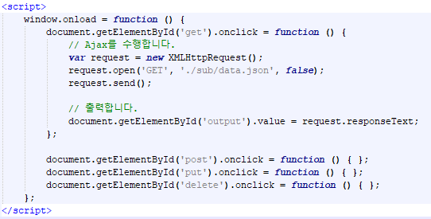
데이터 요청 방식(GET)
ajax 사용시 GET 방식으로 요청하는 소스이다.
GET방식 요청 방법

Slide 40
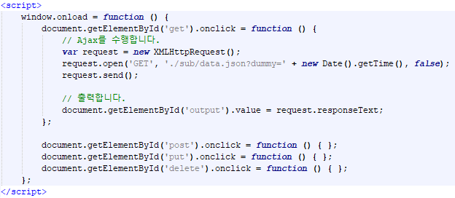
데이터 요청 방식(GET)
GET 방식으로 요청할 때 파라미터를 전송하는 방법은 URL 뒤에 “?”를 붙이고 “&”를 구분자로 파라미터들을 나열하면 된다.
GET방식 파라미터 전송 방법

Slide 41
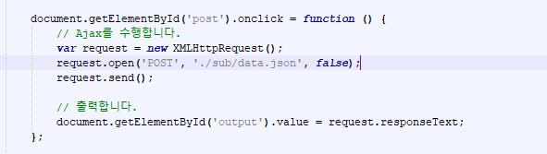
데이터 요청 방식(POST)
ajax 사용시 POST 방식으로 요청하는 소스이다.
POST 방식 요청 방법

Slide 42
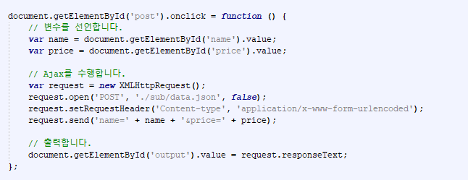
데이터 요청 방식(POST)
POST 방식으로 요청할 때 파라미터를 전송하는 방법은 setRequestHeader() 메서드를 이용하여 Content-type을 지정하고 send() 메서드에 데이터를 넣어 전달한다.
POST방식 파라미터 전송 방법

Slide 43
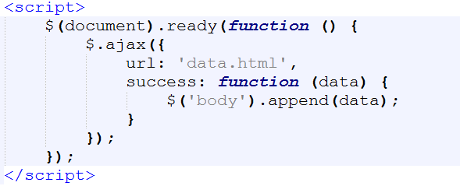
jQuery Ajax
$.ajax(options);

Slide 44
jQuery Ajax
$.ajax(options);
옵션 속성 이름 | 설명 | 자료형
async | 동기, 비동기를 저장합니다. | Boolean
complete(xhr, status) | Ajax 완료 이벤트 리스너를 지정합니다. | Function
data | 요청 매개변수를 지정합니다. | Object, String
error(xhr, status, error) | Ajax 실패 이벤트 리스너를 지정합니다. | Function
Jsonp | JSONP 매개변수 이름을 지정합니다. | String
jsonpCallback | JSONP 콜백 함수 이름을 지정합니다. | String, Function
success(data, status, xhr) | Ajax 성공 이벤트 리스너를 지정합니다. | Function, Array
timeout | 만료 시간을 지정합니다. | Number
type | ‘GET’ 또는 ‘POST’ 등을 지정합니다. | String
url | 대상 URL을 지정합니다. | String

